Slide 1

IZBACK

Slide 2
CONTENTS
001. 개발목적
002. 개발환경
003. 개발내용
004. 기대효과

Slide 3
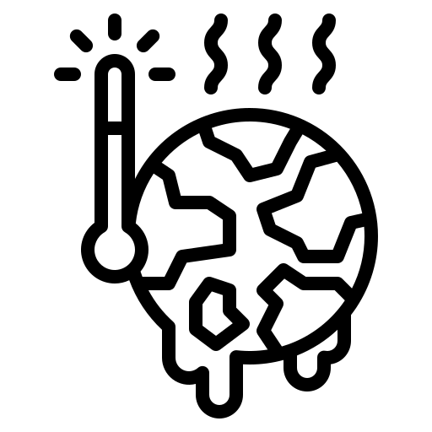


01. 개발목적
지구온난화
가속화
신에너지
발전소 증가
최적의 발전소 위치 선정
Notes:
현재 지구 온난화로 인한 기후변화의 대책으로 신재생에너지 발전소들이 점차 증가하고 있다. 새로운 에너지 발전방식의 지형적 시행착오를 해결하기 위해 각 지역의 기후, 온도, 습도, 지반시설, 생산량 통계 등 다양한 정보를 수집한다. 그리고 각 지역의 발전소에 대한 일률 및 사고유무를 통해서 그 지역의 안정성을 확보하여 전체적인 정보를 딥러닝 분석을 통해서 최적화된 발전소의 위치와 실시간 분석을 통해 현존하는 발전소들의 유지보수가 가능하도록 한다.

Slide 4





02. 개발환경

Slide 5
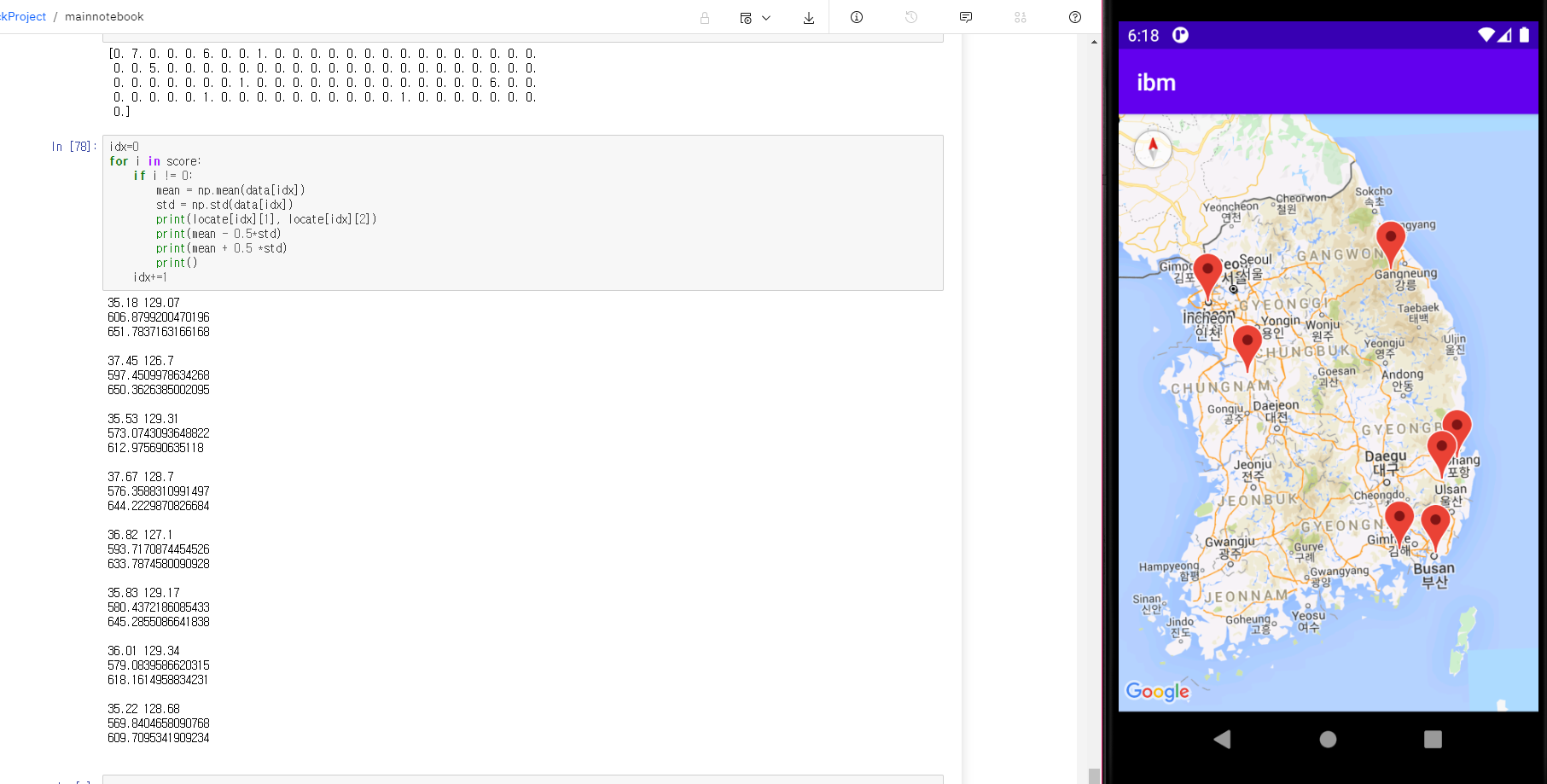
03. 개발내용

Slide 6
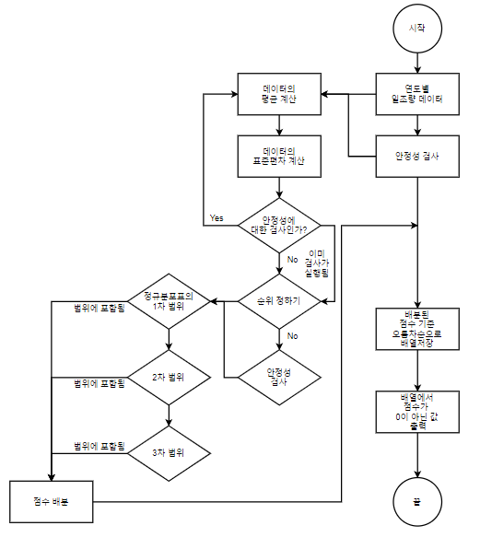
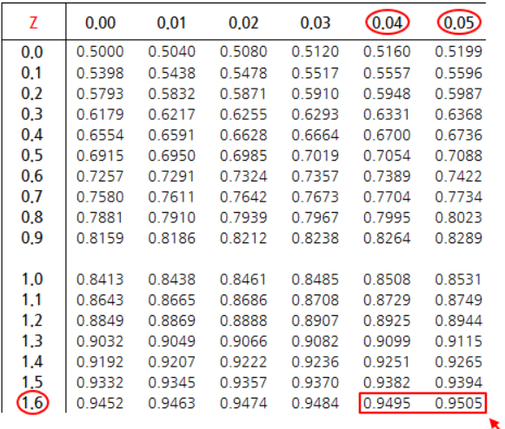
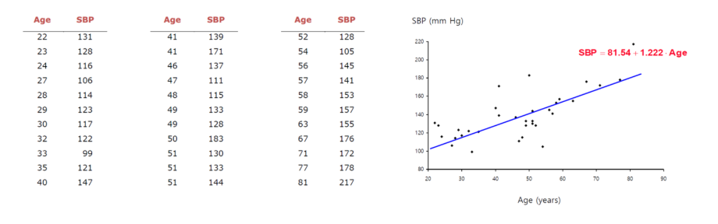
03. 개발내용
신뢰구간 도표
로지스터 회귀
사용된 알고리즘

Slide 7

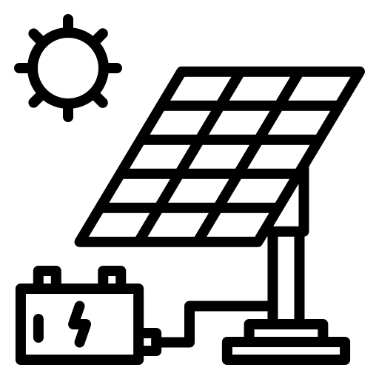

04. 기대효과
어플을 통한 발전
신에너지
발전소 증가
신에너지
생산량 증가
Notes:
지역별로 일조시간과 다양한 데이터를 기반으로 사용자에게 최적의 태양에너지 발전 장소를 알려주는 어플 개발을 계획했다. 이 어플을 통해 기업은 물론 개인 단위의 태양에너지 발전기를 설치할 최적의 지역 및 장소를 알 수 있고 이를 통해 효율적인 에너지 발전이 가능해질 것이다.
현대 시대 도시외곽 한적한 동네는 물론 도심에서도 셸을 통한 태양광 에너지 발전은 빈번히 발생하고 있고 더 많은 가정이 발전기를 설치하거나 이를 희망하는 추세이다. 따라서 에너지 발전을 필요로 하는 기업체나 회사에는 물론 다양한 가정집에게도 이 어플을 통해 같은 시간 더 많은 에너지를 발전시킬 수 있기를 기대하는 바이다.

